Slide 1
02 HTML與CSS初體驗

Slide 2
Ch2HTML與CSS初體驗

Slide 3
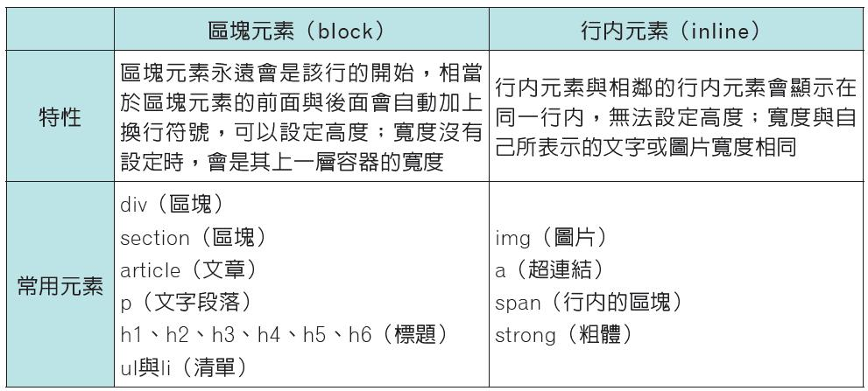
2-1 HTML標籤簡介

Slide 4
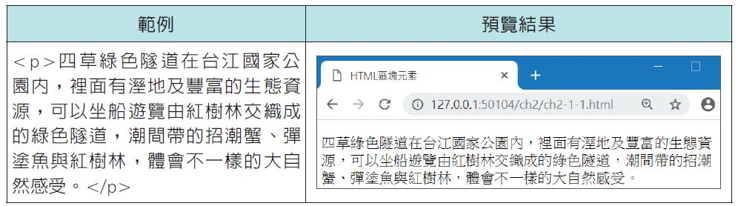
2-1-1 區塊元素（block） ch2\ch2-1-1.html

Slide 5
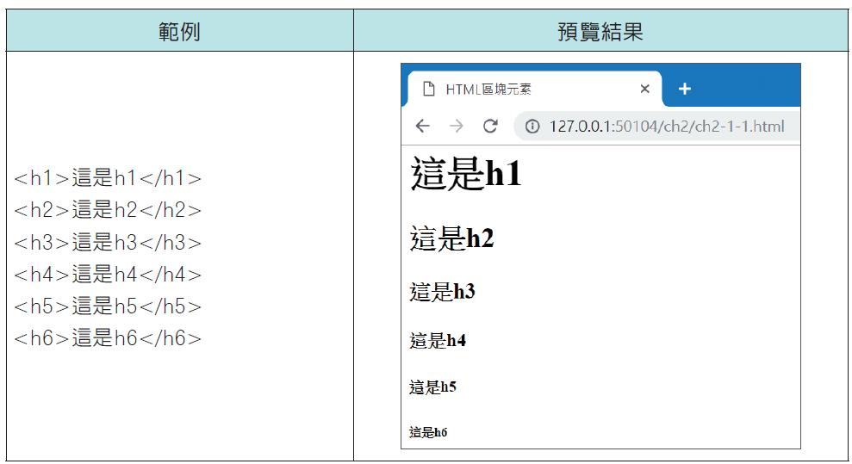
2-1-1 區塊元素（block） ch2\ch2-1-1.html

Slide 6
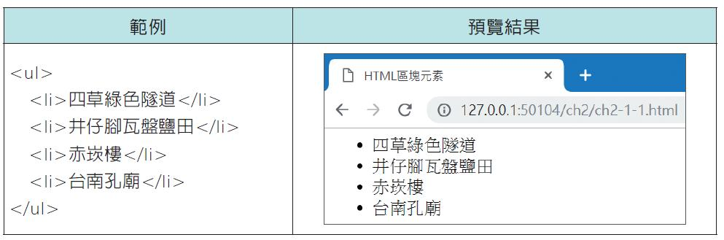
2-1-1 區塊元素（block） ch2\ch2-1-1.html

Slide 7
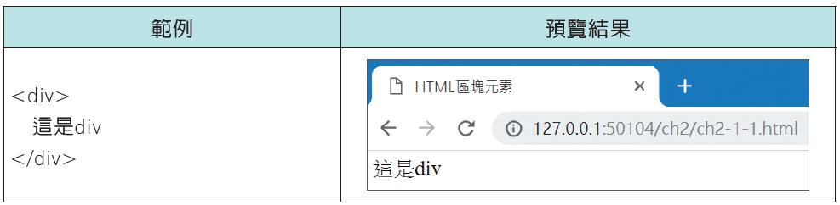
2-1-1 區塊元素（block） ch2\ch2-1-1.html

Slide 8
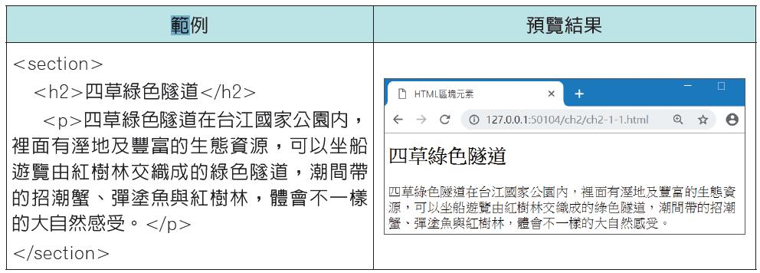
2-1-1 區塊元素（block） ch2\ch2-1-1.html

Slide 9
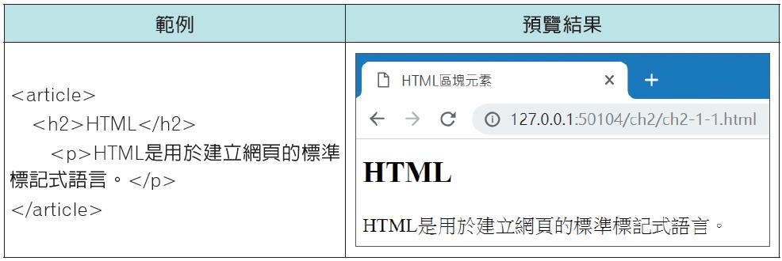
2-1-1 區塊元素（block） ch2\ch2-1-1.html

Slide 10
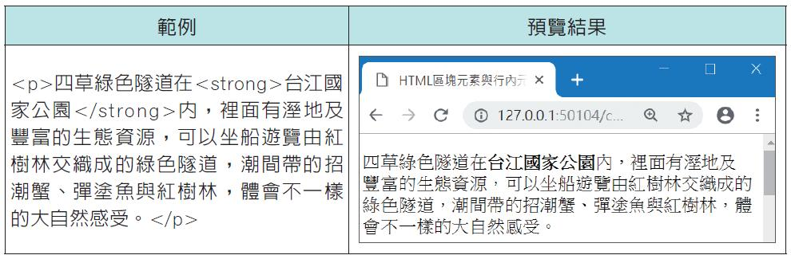
2-1-2 行內元素（inline） ch2\ch2-1-2.html

Slide 11
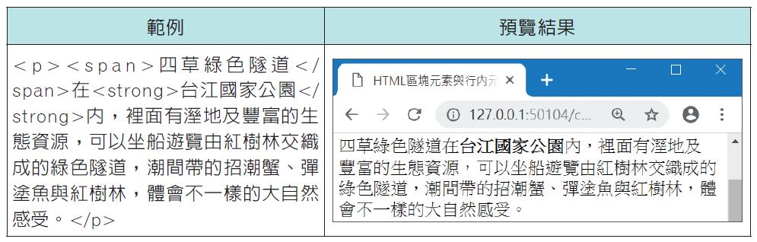
2-1-2 行內元素（inline） ch2\ch2-1-2.html

Slide 12
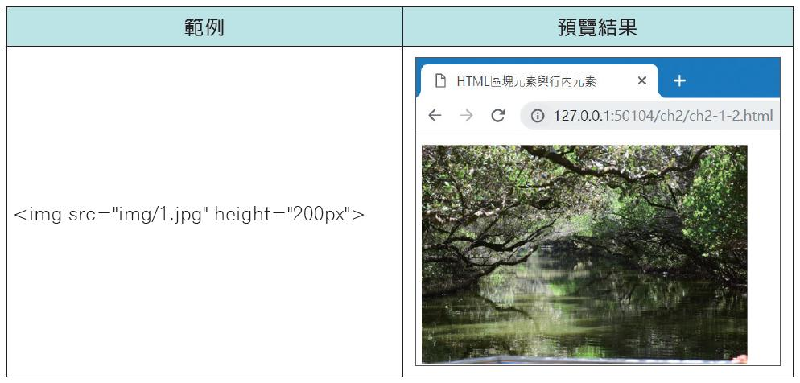
2-1-2 行內元素（inline） ch2\ch2-1-2.html

Slide 13
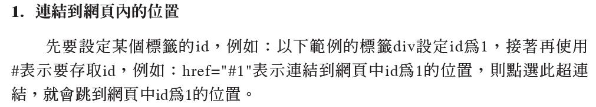
2-1-2 行內元素（inline） ch2\ch2-1-2.html
<a href="#1">四草綠色隧道</a> <div id="1"> <h2>四草綠色隧道</h2> </div>

Slide 14
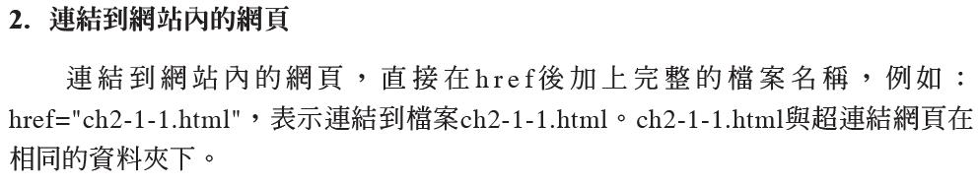
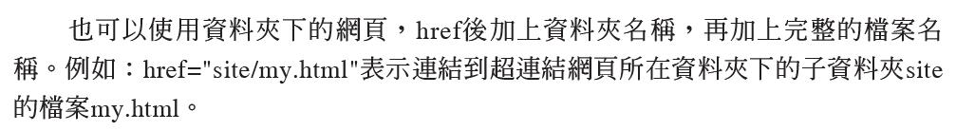
2-1-2 行內元素（inline） ch2\ch2-1-2.html
<a href="ch2-1-1.html">ch2-1-1.html</a>
<a href="site/my.html">my.html</a>

Slide 15
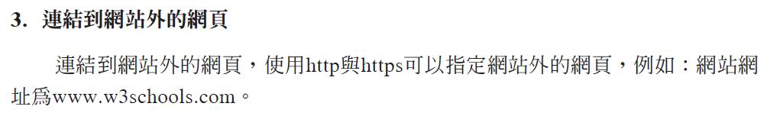
2-1-2 行內元素（inline） ch2\ch2-1-2.html
<a href="https://www.w3schools.com/">w3schools</a>

Slide 16
2-1-2 行內元素（inline） ch2\ch2-1-2.html
範例
執行結果
<a href="#1">四草綠色隧道</a> <a href="ch2-1-1.html">ch2-1-1.html</a> <a href="site/my.html">my.html</a> <a href="https://www.w3schools.com/">w3schools</a>

Slide 17
2-2 使用HTML標籤製作網頁

Slide 18
2-2-1 使用HTML標籤讓網頁更容易閱讀 修改前ch2\ch2-2-1-a.html與修改後ch2\ch2-2-1-b.html

Slide 19
2-2-1 使用HTML標籤讓網頁更容易閱讀 修改前ch2\ch2-2-1-a.html與修改後ch2\ch2-2-1-b.html

Slide 20
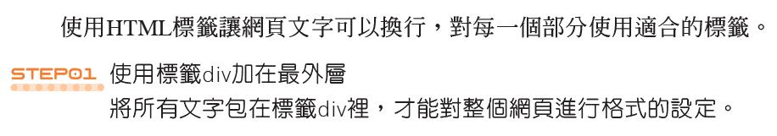
2-2-1 使用HTML標籤讓網頁更容易閱讀 修改前ch2\ch2-2-1-a.html與修改後ch2\ch2-2-1-b.html
<body> <div> 台南景點介紹 ⋯ 台南孔廟 台南孔廟是台灣最早成立的孔廟，建於西元1665年，是臺灣最早的孔廟。清朝 時招收學生入學，因此稱作「全臺首學」。 </div> </body>

Slide 21
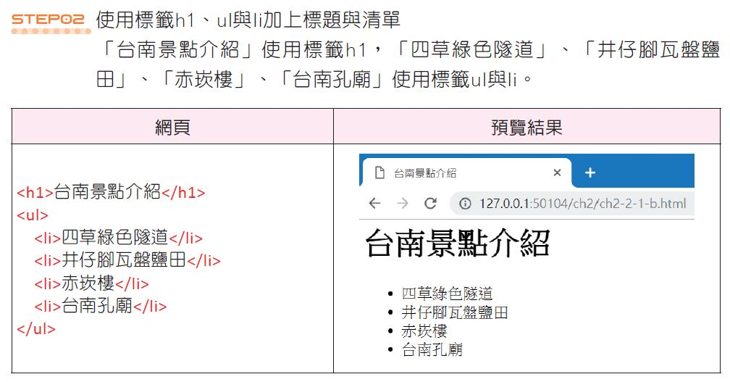
2-2-1 使用HTML標籤讓網頁更容易閱讀 修改前ch2\ch2-2-1-a.html與修改後ch2\ch2-2-1-b.html

Slide 22
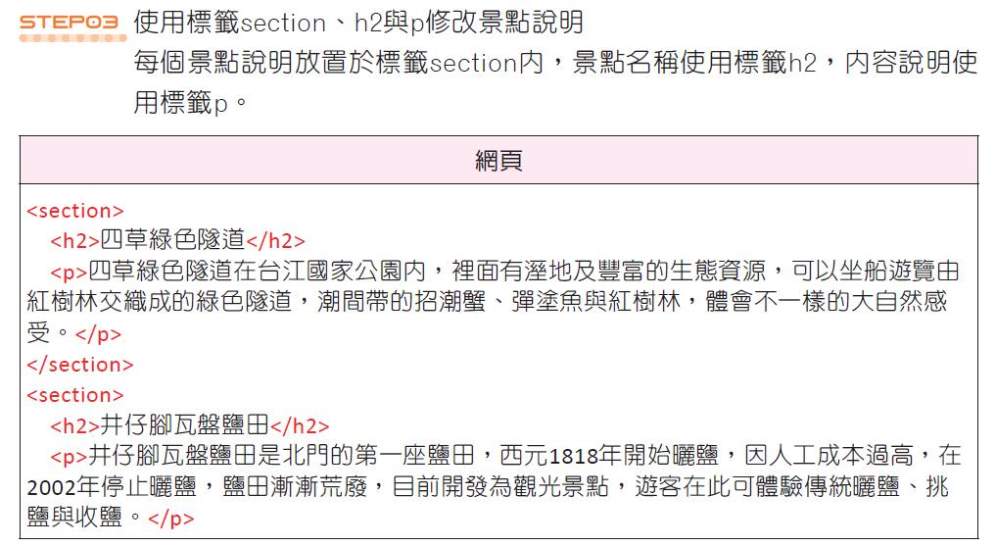
2-2-1 使用HTML標籤讓網頁更容易閱讀 修改前ch2\ch2-2-1-a.html與修改後ch2\ch2-2-1-b.html

Slide 23
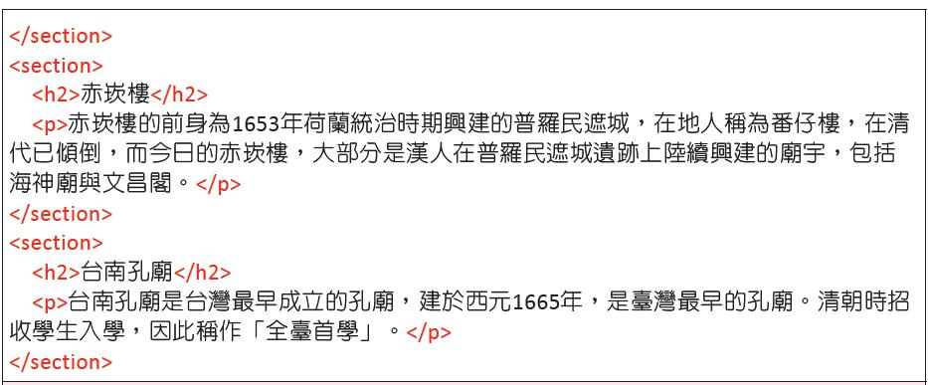
2-2-1 使用HTML標籤讓網頁更容易閱讀 修改前ch2\ch2-2-1-a.html與修改後ch2\ch2-2-1-b.html

Slide 24
2-2-1 使用HTML標籤讓網頁更容易閱讀 修改前 ch2\ch2-2-1-a.html與 修改後 ch2\ch2-2-1-b.html

Slide 25
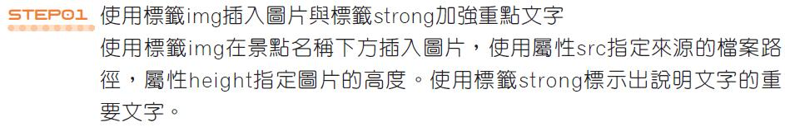
2-2-2 插入圖片與超連結 修改前ch2\ch2-2-2-a.html與修改後ch2\ch2-2-2-b.html
<section> <h2>四草綠色隧道</h2> <img src="img/1.jpg" height="200px"> <p>四草綠色隧道在<strong>台江國家公園</strong>內，裡面有溼地及豐富的生態資 源，可以坐船遊覽由紅樹林交織成的綠色隧道，潮間帶的招潮蟹、彈塗魚與紅樹林，體會不一樣的大自然感受。</p> </section>

Slide 26
2-2-2 插入圖片與超連結 修改前ch2\ch2-2-2-a.html與修改後ch2\ch2-2-2-b.html
<section> <h2>井仔腳瓦盤鹽田</h2> <img src="img/2.jpg" height="200px"> <p>井仔腳瓦盤鹽田是<strong>北門</strong>的第一座鹽田，西元1818年開始曬鹽，因人工成本過高，在2002年停止曬鹽，鹽田漸漸荒廢，目前開發為觀光景點，遊客在此可體驗傳統曬鹽、挑鹽與收鹽。</p> </section> <section> <h2>赤崁樓</h2> <img src="img/3.jpg" height="300px"> <p>赤崁樓的前身為1653年荷蘭統治時期興建的<strong>普羅民遮城</strong>，在地人稱為番仔樓，在清代已傾倒，而今日的赤崁樓，大部分是漢人在普羅民遮城遺跡上陸續興建的廟宇，包括海神廟與文昌閣。</p> </section> <section> <h2>台南孔廟</h2> <img src="img/4.jpg" height="300px"> <p>台南孔廟是台灣最早成立的孔廟，建於西元1665年，是臺灣最早的孔廟。清朝時招收學生入學，因此稱作「<strong>全臺首學</strong>」。</p> </section>

Slide 27
2-2-2 插入圖片與超連結 修改前ch2\ch2-2-2-a.html與修改後ch2\ch2-2-2-b.html
。

Slide 28
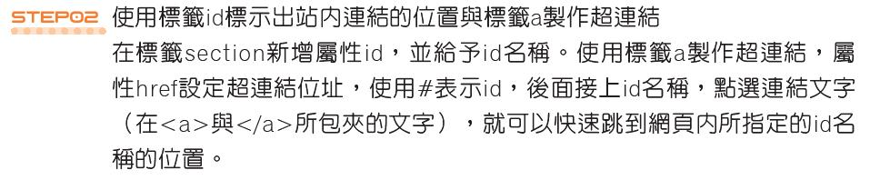
2-2-2 插入圖片與超連結 修改前ch2\ch2-2-2-a.html與修改後ch2\ch2-2-2-b.html
<div> <h1>台南景點介紹</h1> <ul> <li><a href="#1">四草綠色隧道</a></li> <li><a href="#2">井仔腳瓦盤鹽田</a></li> <li><a href="#3">赤崁樓</a></li> <li><a href="#4">台南孔廟</a></li> </ul> <section id="1"> <h2>四草綠色隧道</h2> <img src="img/1.jpg" height="200px"> <p>四草綠色隧道在<strong>台江國家公園</strong>內，裡面有溼地及豐富的生態資源，可以坐船遊覽由紅樹林交織成的綠色隧道，潮間帶的招潮蟹、彈塗魚與紅樹林，體會不一樣的大自然感受。</p> </section>

Slide 29
2-2-2 插入圖片與超連結 修改前ch2\ch2-2-2-a.html與修改後ch2\ch2-2-2-b.html
<section id="2"> <h2>井仔腳瓦盤鹽田</h2> <img src="img/2.jpg" height="200px"> <p>井仔腳瓦盤鹽田是<strong>北門</strong>的第一座鹽田，西元1818年開始曬鹽，因人工成本過高，在2002年停止曬鹽，鹽田漸漸荒廢，目前開發為觀光景點，遊客在此可體驗傳統曬鹽、挑鹽與收鹽。</p> </section> <section id="3"> <h2>赤崁樓</h2> <img src="img/3.jpg" height="300px"> <p>赤崁樓的前身為1653年荷蘭統治時期興建的<strong>普羅民遮城</strong>，在地人稱為番仔樓，在清代已傾倒，而今日的赤崁樓，大部分是漢人在普羅民遮城遺跡上陸續興建的廟宇，包括海神廟與文昌閣。</p> </section> <section id="4"> <h2>台南孔廟</h2> <img src="img/4.jpg" height="300px"> <p>台南孔廟是台灣最早成立的孔廟，建於西元1665年，是臺灣最早的孔廟。清朝 時招收學生入學，因此稱作「<strong>全臺首學</strong>」。</p> </section>
預覽結果

Slide 30
2-3 CSS樣式

Slide 31
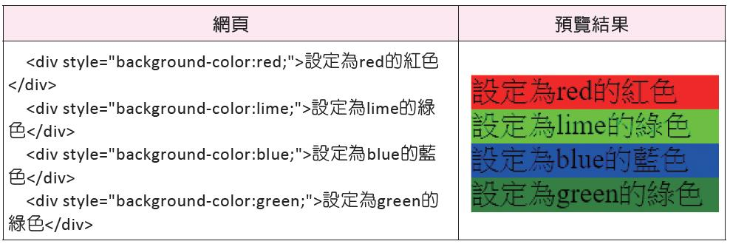
2-3-1 顏色的設定 ch2\ch2-3-1.html

Slide 32
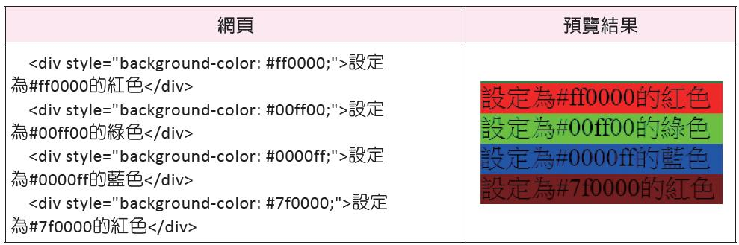
2-3-1 顏色的設定 ch2\ch2-3-1.html

Slide 33
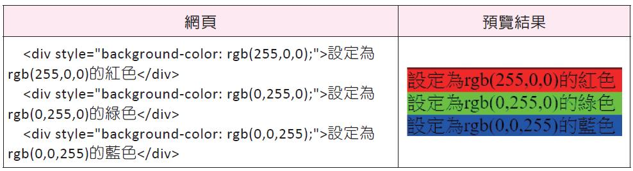
2-3-1 顏色的設定 ch2\ch2-3-1.html

Slide 34
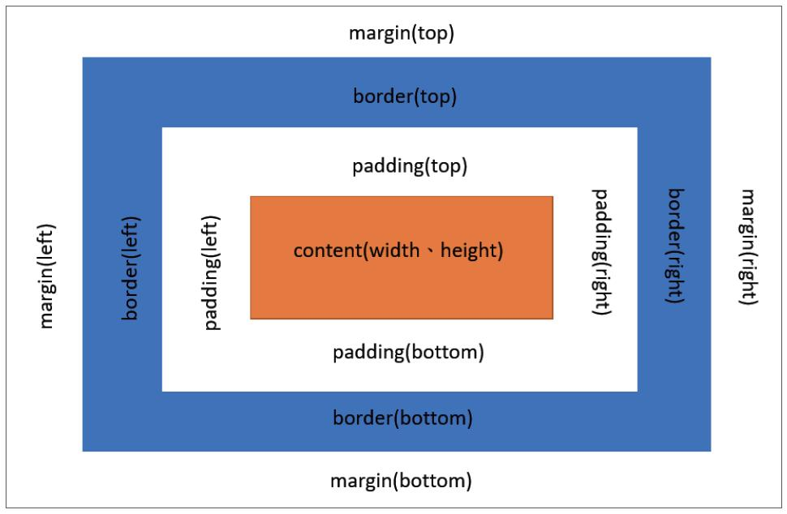
2-3-2 盒子模型（box model） ch2\ch2-3-2.html

Slide 35
2-3-2 盒子模型（box model） ch2\ch2-3-2.html
邊界（border）包圍padding與內容，可以設定顏色與粗細，也分成上、右、下與左，可以分開設定；
margin放置於邊界外，是透明的，用於設定邊界與其他網頁元件的距離，也分成上、右、下與左，可以分開設定。

Slide 36
2-3-2 盒子模型（box model） ch2\ch2-3-2.html
<div style="width:250px;padding:10px;border:5px red solid;margin:30px;"> CSS盒子模型(box model)、CSS盒子模型(box model)、CSS盒子模型(box model)、CSS盒子模型(box model)、CSS盒子模型(box model)、CSS盒子模型(box model)、CSS盒子模型(box model)、CSS盒子模型(box model)、CSS盒子模型(box model)、CSS盒子模型(box model)、CSS盒子模型(box model)、CSS盒子模型(box model)、CSS盒子模型(box model)、CSS盒子模型(box model) </div>

Slide 37
2-3-2 盒子模型（box model） ch2\ch2-3-2.html
<div style="width:200px;padding:20px;border:5px red solid;margin:30px;"> 設定padding:20px(上下左右) 設定padding:20px(上下左右) 設定padding:20px(上下左右) 設定padding:20px(上下左右) 設定padding:20px(上下左右) 設定padding:20px(上下左右) 設定padding:20px(上下左右) 設定padding:20px(上下左右) </div>

Slide 38
2-3-2 盒子模型（box model） ch2\ch2-3-2.html
<div style="width:200px;padding:20px 60px;border:5px red solid;margin:30px;"> 設定padding:20px(上下) 60px(左右) 設定padding:20px(上下) 60px(左右) 設定padding:20px(上下) 60px(左右) 設定padding:20px(上下) 60px(左右) 設定padding:20px(上下) 60px(左右)設定padding:20px(上下) 60px(左右) 設定padding:20px(上下) 60px(左右) </div>

Slide 39
2-3-2 盒子模型（box model） ch2\ch2-3-2.html
<div style="width:200px;padding:20px 60px 100px;border:5px red solid;margin:30px;"> 設定padding:20px(上) 60px(左右) 100px(下) 設定padding:20px 60px 100px 設定padding:20px 60px 100px 設定padding:20px 60px 100px 設定padding:20px 60px 100px 設定padding:20px 60px 100px 設定padding:20px 60px 100px </div>

Slide 40
2-3-2 盒子模型（box model） ch2\ch2-3-2.html
<div style=“width:200px;padding:20px 60px 100px 140px;border:5px red solid;margin:30px;"> 設定padding:20px(上) 60px(右) 100px(下) 140px(左) 設定20px(上) 60px(右) 100px(下) 140px(左) 設定20px(上) 60px(右) 100px(下) 140px(左) 設定20px(上) 60px(右) 100px(下) 140px(左) 設定20px(上) 60px(右) 100px(下) 140px(左) </div>

Slide 41
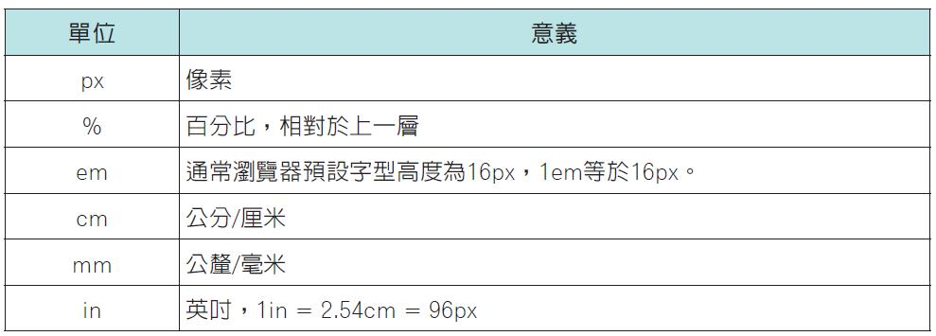
2-3-3 長度單位

Slide 42
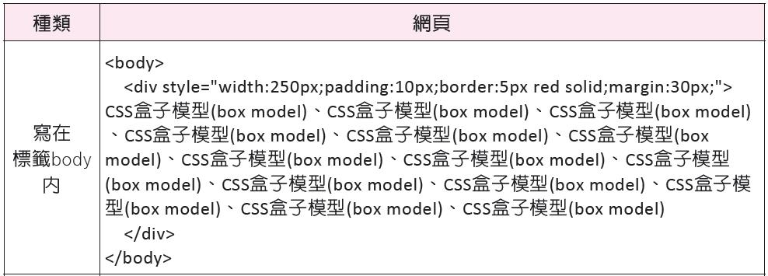
2-4 使用CSS設定網頁樣式 ch2\ch2-4-a.html與ch2\ch2-4-b.html

Slide 43
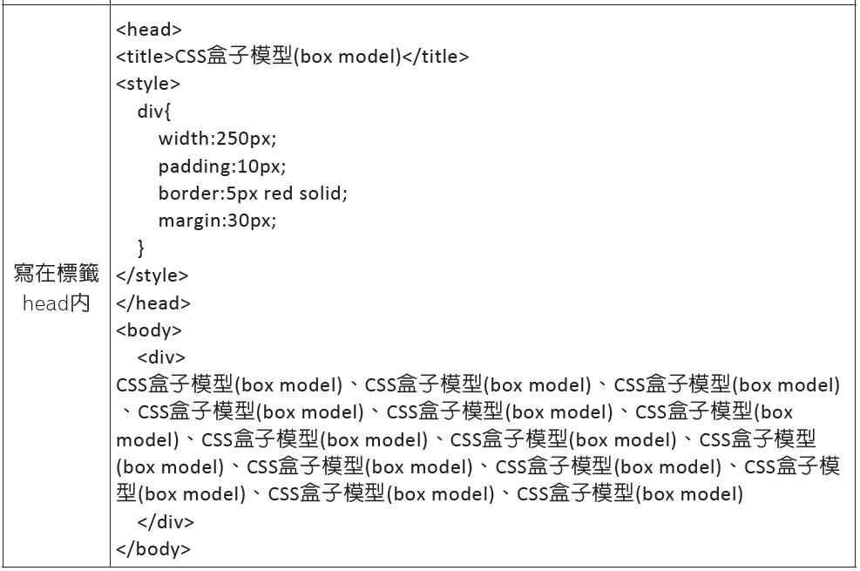
2-4 使用CSS設定網頁樣式 ch2\ch2-4-a.html與ch2\ch2-4-b.html

Slide 44
2-4 使用CSS設定網頁樣式 ch2\ch2-4-a.html與ch2\ch2-4-b.html

Slide 45
2-4-1 CSS選擇器入門 ch2\ch2-4-1-a.html ch2\ch2-4-1-b.html ch2\ch2-4-1-c.htm
<!DOCTYPE html> <html lang="zh-TW"> <head> <title>台南景點介紹</title> <meta charset="utf-8"> <style> img { border-radius: 10px; } </style> </head> <body> <img src="img/1.jpg" height="200px"> <img src="img/2.jpg" height="200px"> </body> </html>

Slide 46
2-4-1 CSS選擇器入門 ch2\ch2-4-1-a.html ch2\ch2-4-1-b.html ch2\ch2-4-1-c.htm
<!DOCTYPE html> <html lang="zh-TW"> <head> <title>台南景點介紹</title> <meta charset="utf-8"> <style> .place{ background: lightblue; } </style> </head> <body> <section class="place"> <h2>四草綠色隧道</h2> <img src="img/1.jpg" height="200px"> </section> <section class="place"> <h2>井仔腳瓦盤鹽田</h2> <img src="img/2.jpg" height="200px"> </section> </body> </html>

Slide 47
2-4-1 CSS選擇器入門 ch2\ch2-4-1-a.html ch2\ch2-4-1-b.html ch2\ch2-4-1-c.htm
<!DOCTYPE html> <html lang="zh-TW"> <head> <title>台南景點介紹</title> <meta charset="utf-8"> <style> #content { background: coral; } </style> </head> <body> <div id="content"> <h1>台南景點介紹</h1> <section> <h2>四草綠色隧道</h2> <img src="img/1.jpg" height="200px"> </section> </div> </body> </html>

Slide 48
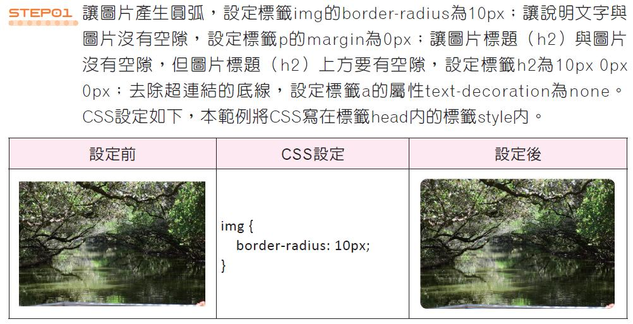
2-4-2 使用CSS美化網頁 修改前ch2\ch2-4-2-a.html與修改後ch2\ch2-4-2-b.html

Slide 49
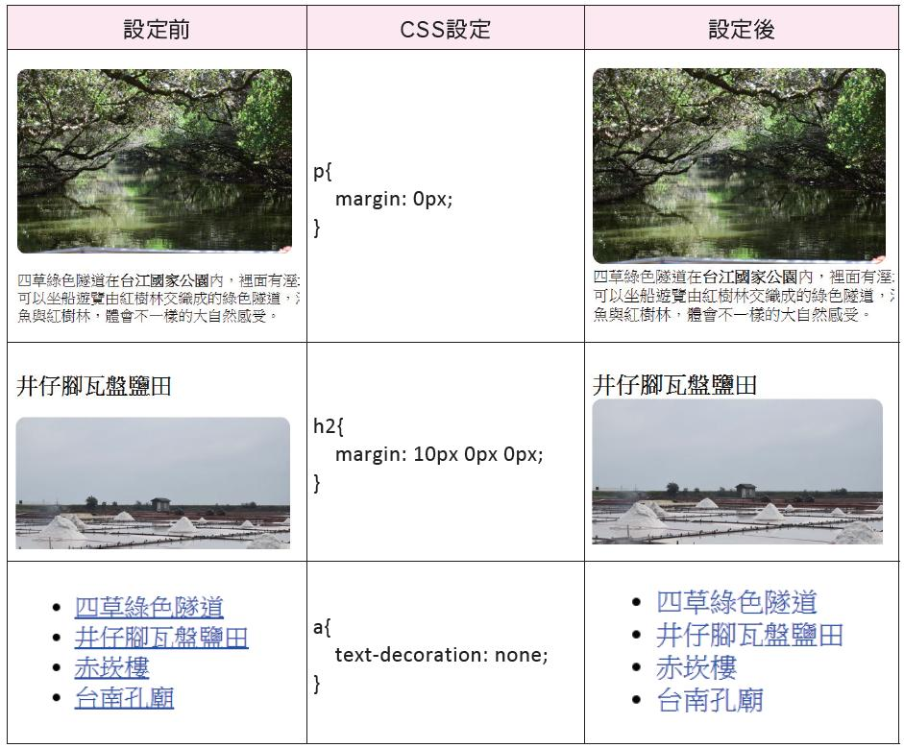
2-4-2 使用CSS美化網頁 修改前ch2\ch2-4-2-a.html與修改後ch2\ch2-4-2-b.html

Slide 50
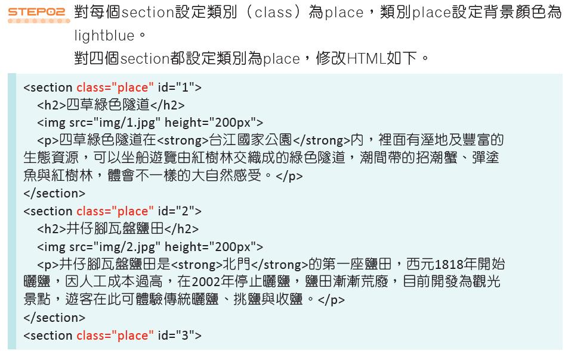
2-4-2 使用CSS美化網頁 修改前ch2\ch2-4-2-a.html與修改後ch2\ch2-4-2-b.html

Slide 51
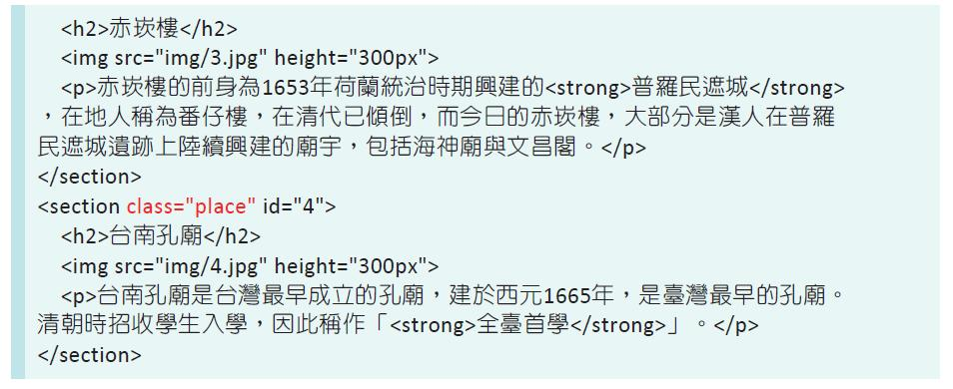
2-4-2 使用CSS美化網頁 修改前ch2\ch2-4-2-a.html與修改後ch2\ch2-4-2-b.html

Slide 52
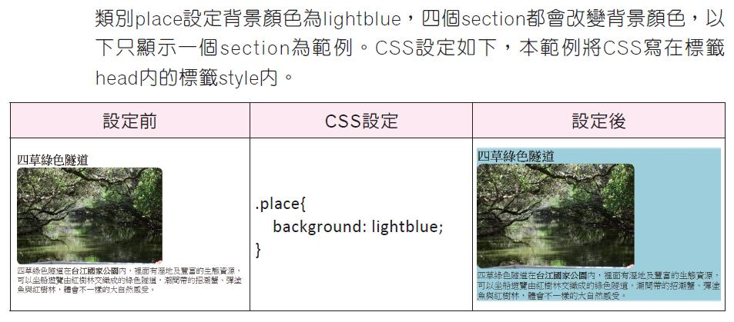
2-4-2 使用CSS美化網頁 修改前ch2\ch2-4-2-a.html與修改後ch2\ch2-4-2-b.html

Slide 53
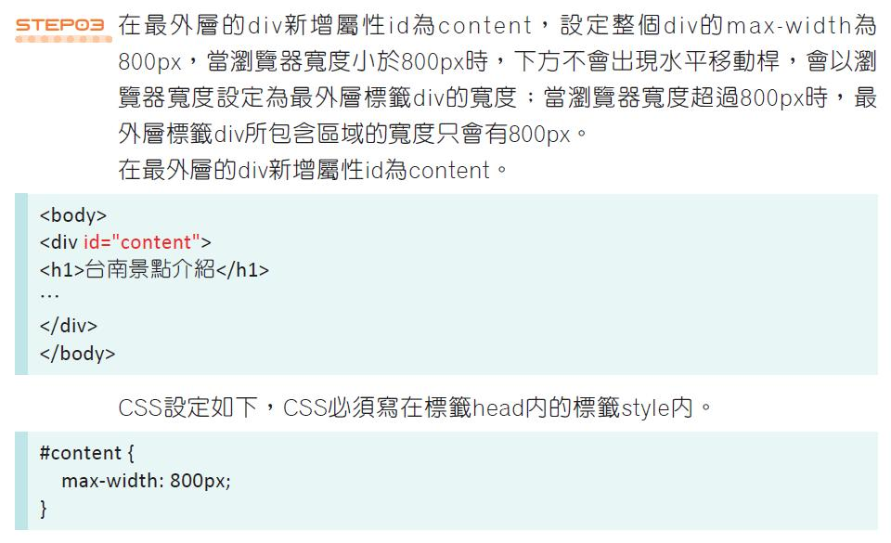
2-4-2 使用CSS美化網頁 修改前ch2\ch2-4-2-a.html與修改後ch2\ch2-4-2-b.html

Slide 54
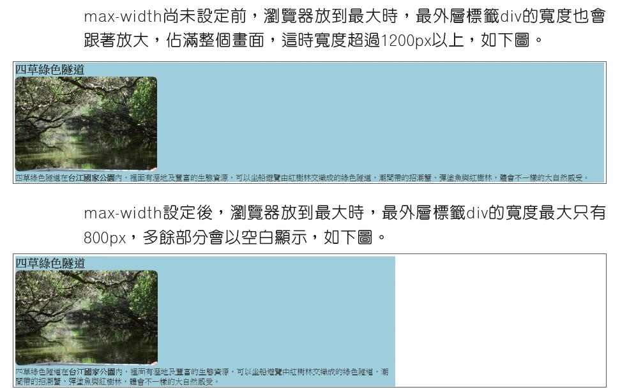
2-4-2 使用CSS美化網頁 修改前ch2\ch2-4-2-a.html與修改後ch2\ch2-4-2-b.html

Slide 55
2-4-2 使用CSS美化網頁 修改前ch2\ch2-4-2-a.html與修改後ch2\ch2-4-2-b.html
<!DOCTYPE html> <html lang="zh-TW"> <head> <title>台南景點介紹</title> <meta charset="utf-8"> <meta name="description" content="台南景點"> <meta name="keywords" content="台南,四草綠色隧道,井仔腳瓦盤鹽田,赤崁樓,台南孔廟"> <meta name="author" content="作者"> <style> img { border-radius: 10px; } p{ margin: 0px; }
h2{ margin: 10px 0px 0px; } a{ text-decoration: none; } .place{ background: lightblue; } #content { max-width: 800px; } </style> </head> <body>

Slide 56
2-4-2 使用CSS美化網頁 修改前ch2\ch2-4-2-a.html與修改後ch2\ch2-4-2-b.html
<div id="content"> <h1>台南景點介紹</h1> <ul> <li><a href="#1">四草綠色隧道</a></li> <li><a href="#2">井仔腳瓦盤鹽田</a></li> <li><a href="#3">赤崁樓</a></li> <li><a href="#4">台南孔廟</a></li> </ul> <section class="place" id="1"> <h2>四草綠色隧道</h2> <img src="img/1.jpg" height="200px"> <p>四草綠色隧道在<strong>台江國家公園</strong>內，裡面有溼地及豐富的生 態資源，可以坐船遊覽由紅樹林交織成的綠色隧道，潮間帶的招潮蟹、彈塗魚與紅 樹林，體會不一樣的大自然感受。</p> </section>
<section class="place" id="2"> <h2>井仔腳瓦盤鹽田</h2> <img src="img/2.jpg" height="200px"> <p>井仔腳瓦盤鹽田是<strong>北門</strong>的第一座鹽田，西元1818年開始曬鹽，因人工成本過高，在2002年停止曬鹽，鹽田漸漸荒廢，目前開發為觀光景點，遊客在此可體驗傳統曬鹽、挑鹽與收鹽。</p> </section> <section class="place" id="3"> <h2>赤崁樓</h2> <img src="img/3.jpg" height="300px"> <p>赤崁樓的前身為1653年荷蘭統治時期興建的<strong>普羅民遮城</strong>，在地人稱為番仔樓，在清代已傾倒，而今日的赤崁樓，大部分是漢人在普羅民遮城 遺跡上陸續興建的廟宇，包括海神廟與文昌閣。</p> </section>

Slide 57
2-4-2 使用CSS美化網頁 修改前ch2\ch2-4-2-a.html與修改後ch2\ch2-4-2-b.html
<section class="place" id="4"> <h2>台南孔廟</h2> <img src="img/4.jpg" height="300px"> <p>台南孔廟是台灣最早成立的孔廟，建於西元1665年，是臺灣最早的孔廟。清 朝時招收學生入學，因此稱作「<strong>全臺首學</strong>」。</p> </section> </div> </body> </html>

Slide 58
2-4-2 使用CSS美化網頁 修改前ch2\ch2-4-2-a.html與修改後ch2\ch2-4-2-b.html

